Slide 1
数値解析入門
4.拡散方程式（1次元，陰解法）
4. Diffusion Equation (1-Dimensional，Implicit method)

Slide 2
コンテンツ
1
拡散方程式と離散化
2
ソース/シンク項
3
陰解法
4
補足説明

Slide 3
コンテンツ
1
拡散方程式と離散化
2
ソース/シンク項
3
陰解法の実装
4
補足説明

Slide 4
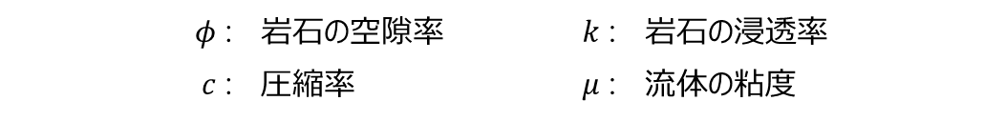

1.拡散方程式
長さ $L$ の貯留層における圧力 $P\left(x, t\right)$ の時間変化を考える。
$$φc\frac{∂P}{∂t}=\frac{k}{μ}\frac{∂}{∂x}\frac{∂P}{∂x}$$
$φ$ : | 岩石の空隙率 | $k$ : | 岩石の浸透率
$c$ : | 圧縮率 | $μ$ : | 流体の粘度
今回はこの拡散方程式を陰解法で解く

Slide 5

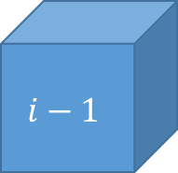


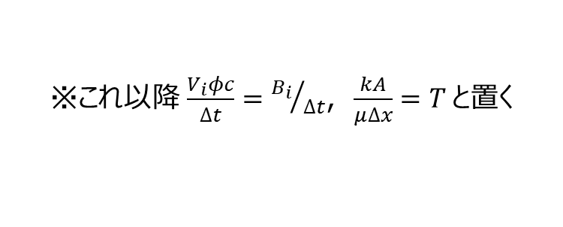
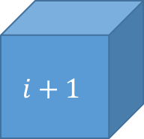

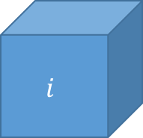
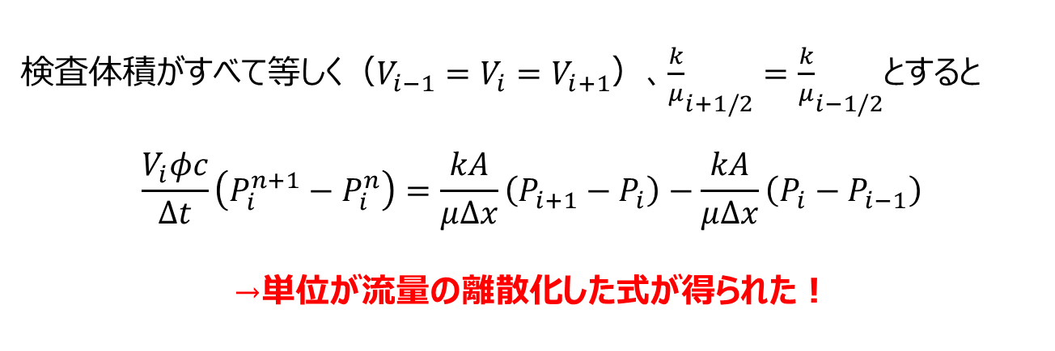
1. 拡散方程式（離散化）
$$Δx$$
$$Δy$$
$$i−1$$
$$i$$
$$i+1$$
$$Δz$$
$$ΔzΔy=A$$
$$φc\frac{P_{i}^{n+1}−P_{i}^{n}}{∆t}∆x_{i}∆y_{i}∆z_{i}={\frac{k}{μ}}_{i+\frac{1}{2}}\frac{P_{i+1}−P_{i}}{0.5\left(∆x_{i+1}+∆x_{i}\right)}∆y_{i}∆z_{i}−{\frac{k}{μ}}_{i−\frac{1}{2}}\frac{P_{i}−P_{i−1}}{0.5\left(∆x_{i}+∆x_{i−1}\right)}∆y_{i}∆z_{i}$$
検査体積がすべて等しく（$V_{i−1}=V_{i}=V_{i+1}$）、${\frac{k}{μ}}_{i+1/2}={\frac{k}{μ}}_{i−1/2}$とすると
$$\frac{V_{i}φc}{∆t}\left(P_{i}^{n+1}−P_{i}^{n}\right)=\frac{kA}{μ∆x}\left(P_{i+1}−P_{i}\right)−\frac{kA}{μ∆x}\left(P_{i}−P_{i−1}\right)$$
→単位が流量の離散化した式が得られた！
※これ以降$\frac{V_{i}φc}{∆t}={B_{i}}/{∆t}$，$\frac{kA}{μ∆x}=T$ と置く

Slide 6


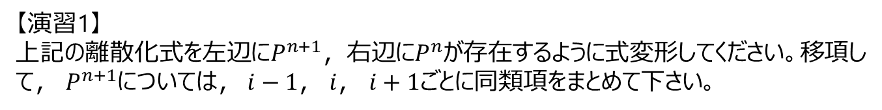
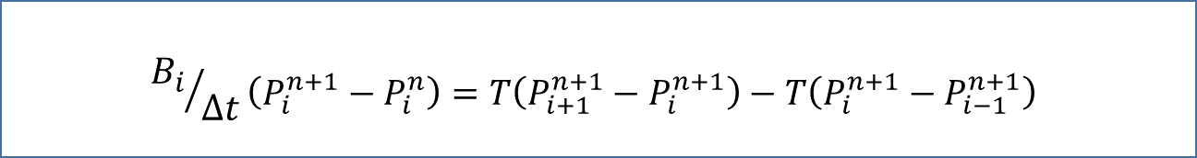
1. 拡散方程式（陰解法）
時間ステップによらず安定（※陽解法は時間ステップに制限）
多くの商用シミュレータは陰解法を採用
陰解法では、離散化した式の右辺に$P^{n+1}$を用いる（陽解法では$P^{n}$）。
$${B_{i}}/{∆t}\left(P_{i}^{n+1}−P_{i}^{n}\right)=T\left(P_{i+1}^{n+1}−P_{i}^{n+1}\right)−T\left(P_{i}^{n+1}−P_{i−1}^{n+1}\right)$$
【演習1】
上記の離散化式を左辺に$P^{n+1}$，右辺に$P^{n}$が存在するように式変形してください。移項して， $P^{n+1}$については， $i−1$， $i$， $i+1ごとに$同類項をまとめて下さい。
$$−TP_{i−1}^{n+1}+(2T+{B_{i}}/{∆t})P_{i}^{n+1}−TP_{i+1}^{n+1}={B_{i}}/{∆t}P_{i}^{n}$$
Notes:
2分

Slide 7
1. 拡散方程式（陰解法）
時間ステップによらず安定（※陽解法は時間ステップに制限）
多くの商用シミュレータは陰解法を採用
陰解法では、離散化した式の右辺に$P^{n+1}$を用いる（陽解法では$P^{n}$）。
$${B_{i}}/{∆t}\left(P_{i}^{n+1}−P_{i}^{n}\right)=T\left(P_{i+1}^{n+1}−P_{i}^{n+1}\right)−T\left(P_{i}^{n+1}−P_{i−1}^{n+1}\right)$$
【演習1】
上記の離散化式を左辺に$P^{n+1}$，右辺に$P^{n}$が存在するように式変形してください。移項して， $P^{n+1}$については， $i−1$， $i$， $i+1ごとに$同類項をまとめて下さい。
$$−TP_{i−1}^{n+1}+(2T+{B_{i}}/{∆t})P_{i}^{n+1}−TP_{i+1}^{n+1}={B_{i}}/{∆t}P_{i}^{n}$$
Notes:
2分

Slide 8
コンテンツ
1
拡散方程式と離散化
2
ソース/シンク項
3
陰解法の実装
4
補足説明

Slide 9

2.ソース/シンク項
$V_{i}φc=B_{i}$，$\frac{kA}{μ∆x}=T$ と置いた陰解法の離散化式
$$−TP_{i−1}^{n+1}+(2T+\frac{B_{i}}{∆t})P_{i}^{n+1}−TP_{i+1}^{n+1}=\frac{B_{i}}{∆t}P_{i}^{n}$$
検査体積内部での生成 / 消失を考えたい
坑井モデル/ソース・シンク項の導入

Slide 10
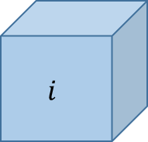



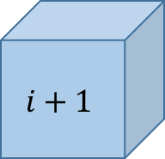
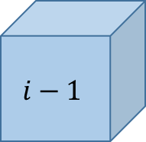
2.ソース/シンク項
流量による表現
比較的簡単
特に単相流の場合は容易に実装可能
$$Δy$$
$$i−1$$
$$i$$
$$i+1$$
$$Δz$$
$$Δx$$
坑底圧力による表現（今回は説明しない）
やや複雑
スキンファクター等を考慮したモデル

Slide 11
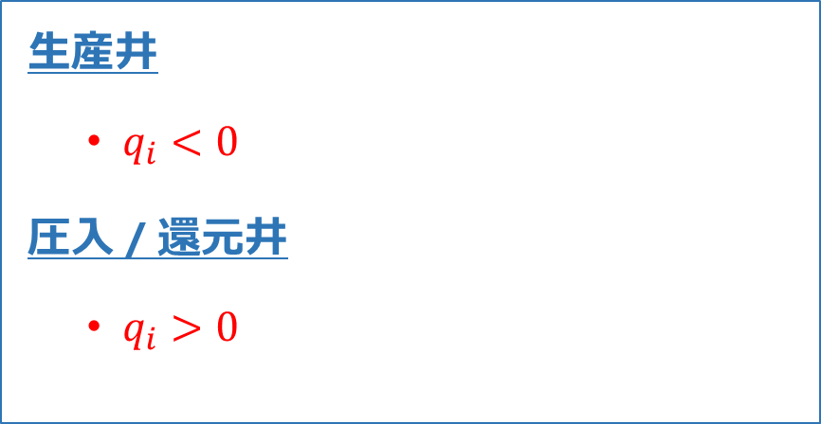
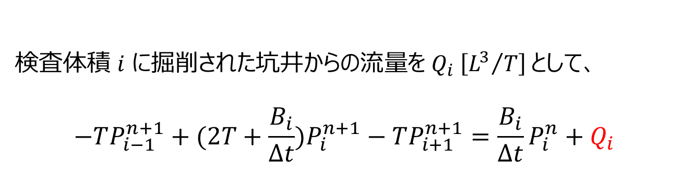


2.ソース/シンク項
検査体積 $i$ に掘削された坑井からの流量を$Q_{i} \left[{L^{3}}/T\right]$ として、
$$−TP_{i−1}^{n+1}+(2T+\frac{B_{i}}{∆t})P_{i}^{n+1}−TP_{i+1}^{n+1}=\frac{B_{i}}{∆t}P_{i}^{n}+Q_{i}$$
生産井
$q_{i}<0$
圧入 / 還元井
$q_{i}>0$
$$i$$
$$Q_{i}$$

Slide 12
コンテンツ
1
拡散方程式と離散化
2
ソース/シンク項
3
陰解法の実装
4
補足説明

Slide 13


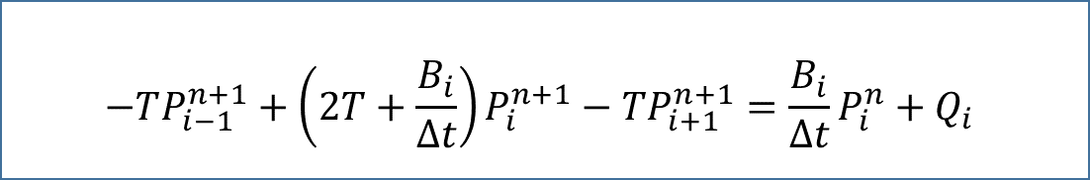

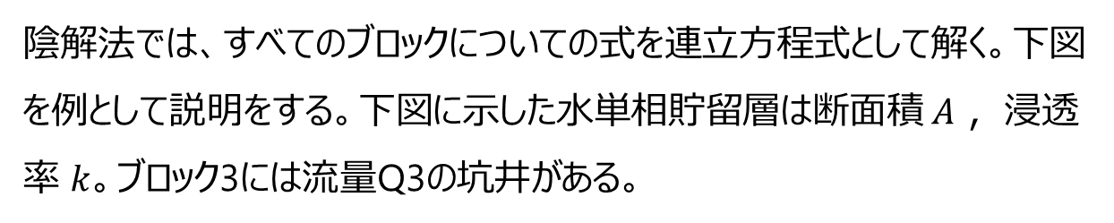




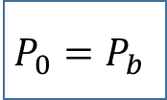


3. 陰解法の実装
$$−TP_{i−1}^{n+1}+\left(2T+\frac{B_{i}}{∆t}\right)P_{i}^{n+1}−TP_{i+1}^{n+1}=\frac{B_{i}}{∆t}P_{i}^{n}+Q_{i}$$
陰解法では、すべてのブロックについての式を連立方程式として解く。下図を例として説明をする。下図に示した水単相貯留層は断面積 $A$ ，浸透率 $k$。ブロック3には流量Q3の坑井がある。
ディレクレ
条件
$$1$$
$$2$$
$$3$$
$$4$$
No flow
ノイマン条件
$$Q_{3}$$
$$P_{0}=P_{b}$$
$$Δx$$
$$Δx$$
$$Δx$$
$$Δx$$

Slide 14
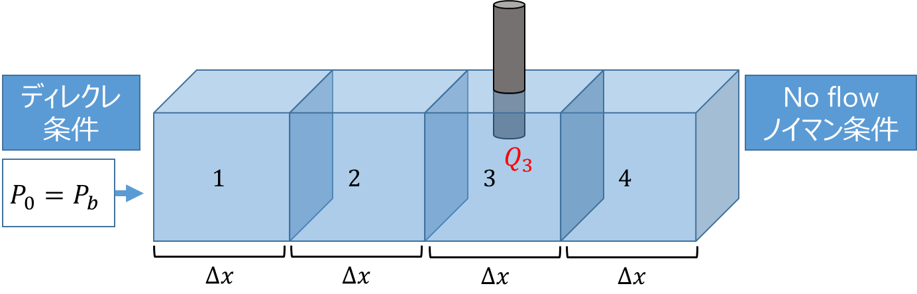
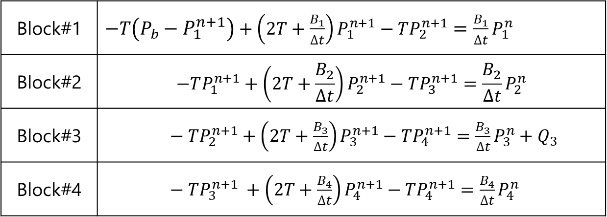
3. 陰解法の実装
【演習2】
各ブロックごとの離散化式を書き下してください。
Block#1 | $−T\left(P_{b}−P_{1}^{n+1}\right)+\left(2T+\frac{B_{1}}{∆t}\right)P_{1}^{n+1}−TP_{2}^{n+1}=\frac{B_{1}}{∆t}P_{1}^{n}$
Block#2 | $$−TP_{1}^{n+1}+\left(2T+\frac{B_{2}}{∆t}\right)P_{2}^{n+1}−TP_{3}^{n+1}=\frac{B_{2}}{∆t}P_{2}^{n}$$
Block#3 | $−TP_{2}^{n+1}+\left(2T+\frac{B_{3}}{∆t}\right)P_{3}^{n+1}−TP_{4}^{n+1}=\frac{B_{3}}{∆t}P_{3}^{n}+Q_{3}$
Block#4 | $−TP_{3}^{n+1} +\left(2T+\frac{B_{4}}{∆t}\right)P_{4}^{n+1}−TP_{4}^{n+1}=\frac{B_{4}}{∆t}P_{4}^{n}$

Slide 15
3. 陰解法の実装
解答
Block#1 | $−T\left(P_{b}−P_{1}^{n+1}\right)+\left(2T+\frac{B_{1}}{∆t}\right)P_{1}^{n+1}−TP_{2}^{n+1}=\frac{B_{1}}{∆t}P_{1}^{n}$
Block#2 | $$−TP_{1}^{n+1}+\left(2T+\frac{B_{2}}{∆t}\right)P_{2}^{n+1}−TP_{3}^{n+1}=\frac{B_{2}}{∆t}P_{2}^{n}$$
Block#3 | $−TP_{2}^{n+1}+\left(2T+\frac{B_{3}}{∆t}\right)P_{3}^{n+1}−TP_{4}^{n+1}=\frac{B_{3}}{∆t}P_{3}^{n}+Q_{3}$
Block#4 | $−TP_{3}^{n+1} +\left(2T+\frac{B_{4}}{∆t}\right)P_{4}^{n+1}−TP_{4}^{n+1}=\frac{B_{4}}{∆t}P_{4}^{n}$

Slide 16
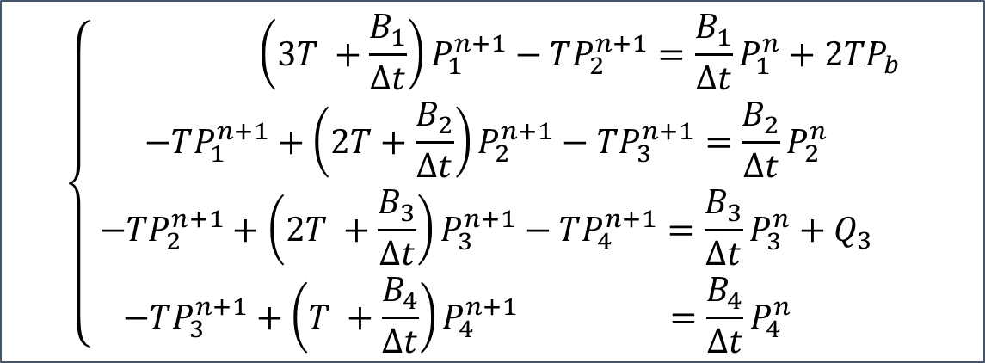
3. 陰解法の実装
各検査体積についての式をまとめる
$$\left\{\begin{matrix}\begin{matrix}−TP_{1}^{n+1}+\left(3T +\frac{B_{1}}{∆t}\right)P_{1}^{n+1}−TP_{2}^{n+1}=\frac{B_{1}}{∆t}P_{1}^{n}+2TP_{b} \\ −TP_{1}^{n+1}+\left(2T+\frac{B_{2}}{∆t}\right)P_{2}^{n+1}−TP_{3}^{n+1}=\frac{B_{2}}{∆t}P_{2}^{n} \end{matrix} \\ \begin{matrix}−TP_{2}^{n+1}+\left(2T +\frac{B_{3}}{∆t}\right)P_{3}^{n+1}−TP_{4}^{n+1}=\frac{B_{3}}{∆t}P_{3}^{n}+Q_{3} \\ −TP_{3}^{n+1}+\left(T +\frac{B_{4}}{∆t}\right)P_{4}^{n+1}−TP_{4}^{n+1}=\frac{B_{4}}{∆t}P_{4}^{n}+q_{3}\end{matrix}\end{matrix} \right.$$
線形連立方程式は行列とベクトルで表現できる

Slide 17
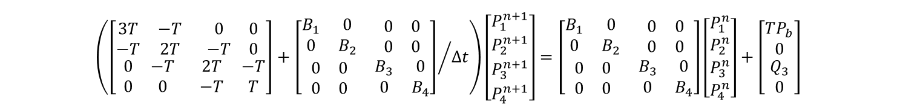
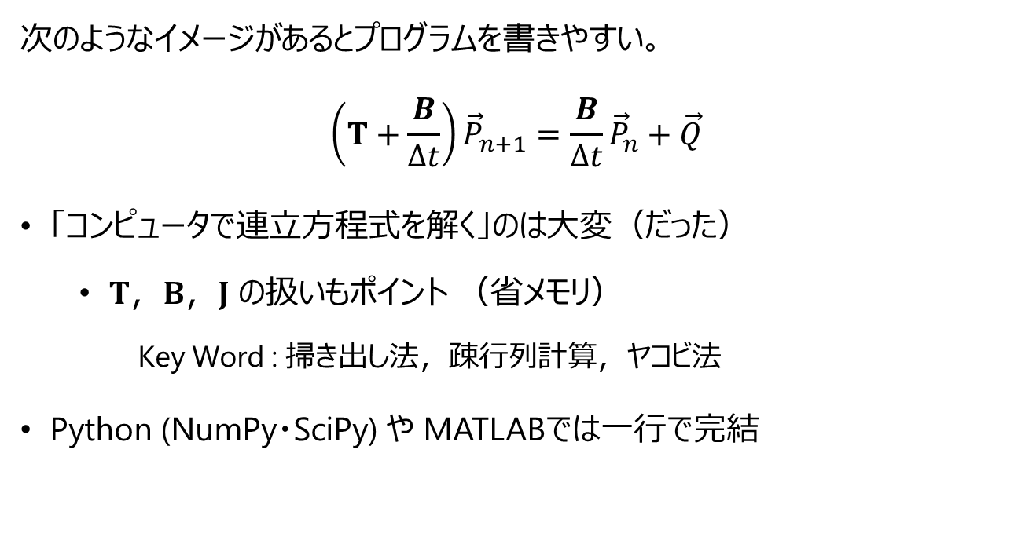
3. 陰解法の実装
$$\left(\left[\begin{matrix}\begin{matrix}3T & −T \\ −T & 2T\end{matrix} & \begin{matrix}0 & 0 \\ −T & 0\end{matrix} \\ \begin{matrix}0 & −T \\ 0 & 0\end{matrix} & \begin{matrix}2T & −T \\ −T & T\end{matrix}\end{matrix}\right]+{\left[\begin{matrix}\begin{matrix}B_{1} & 0 \\ 0 & B_{2}\end{matrix} & \begin{matrix}0 & 0 \\ 0 & 0\end{matrix} \\ \begin{matrix}0 & 0 \\ 0 & 0\end{matrix} & \begin{matrix}B_{3} & 0 \\ 0 & B_{4}\end{matrix}\end{matrix}\right]}/{∆t}\right)\left[\begin{matrix}\begin{matrix}P_{1}^{n+1} \\ P_{2}^{n+1}\end{matrix} \\ \begin{matrix}P_{3}^{n+1} \\ P_{4}^{n+1}\end{matrix}\end{matrix}\right]=\left[\begin{matrix}\begin{matrix}B_{1} & 0 \\ 0 & B_{2}\end{matrix} & \begin{matrix}0 & 0 \\ 0 & 0\end{matrix} \\ \begin{matrix}0 & 0 \\ 0 & 0\end{matrix} & \begin{matrix}B_{3} & 0 \\ 0 & B_{4}\end{matrix}\end{matrix}\right]\left[\begin{matrix}\begin{matrix}P_{1}^{n} \\ P_{2}^{n}\end{matrix} \\ \begin{matrix}P_{3}^{n} \\ P_{4}^{n}\end{matrix}\end{matrix}\right]+\left[\begin{matrix}\begin{matrix}TP_{b} \\ 0\end{matrix} \\ \begin{matrix}Q_{3} \\ 0\end{matrix}\end{matrix}\right]$$
次のようなイメージがあるとプログラムを書きやすい。
$$\left(T+\frac{B}{∆t}\right){\vec{P}}_{n+1}=\frac{B}{∆t}{\vec{P}}_{n}+\vec{Q}$$
「コンピュータで連立方程式を解く」のは大変（だった）
$T$，$B$，$J$ の扱いもポイント （省メモリ）
Key Word : 掃き出し法，疎行列計算，ヤコビ法
Python (NumPy・SciPy) や MATLABでは一行で完結

Slide 18
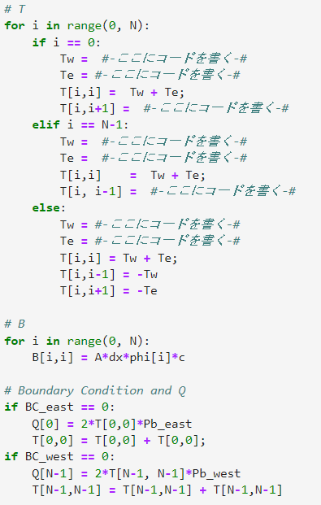
3. 陰解法の実装
【演習3 】
取り組んでもらうのは，係数行列Tの定義
TはN*Nの配列
※境界条件への対応は赤の部分で記述済み
i = 0
 |  | 0 | 0 | 0
 |  |  | 0 | 0
0 |  |  |  | 0
0 | 0
0 | 0 | 0
i = N-1

Slide 19
3. 陰解法の実装（演習の考察）
サンプルコードには改善の余地があり！
Tm, B, はN*Nのサイズ
→実際には対角成分 + αしか使わない
Tm なら N*N – (3N-4) 個の要素が無駄
B なら N*N – N 個の要素が無駄
Hint : scipy.spdiags

Slide 20
コンテンツ
1
拡散方程式と離散化
2
ソース/シンク項
3
陰解法の実装
4
補足説明
Notes:
ここは飛ばしてもいい

Slide 21
プログラミング言語の選択肢
Python
無料で、教材があふれている。ただ、計算速度の問題から、陽解法によるコード作成は現実的ではない（ベクトルと行列でまとめればそれなり？）。
MATLAB
使いやすいが有料。先生に言えば（多分）ライセンスを買ってもらえる。
Octaveによる代用は個人的に微妙。こちらも計算速度の問題から、陽解法によるコード作成は非現実的。
Fortran
速い。陽解法でコードを書くならFortranがおすすめ。結果を可視化する機能はないので、Python 又は GNU plot 等を使うことになる。松本先生はFortranを主に使っていらっしゃる。
→それでも時間ステップが…という場合は並列計算という選択肢

Slide 22
貯留層の支配方程式
圧力
→拡散方程式
トレーサー濃度
→移流拡散方程式

Slide 23
今回説明していない事（一部）
2次元・3次元の場合
重力の影響
多相流
今回は水の流れのみ（単相流）だが，実際の貯留層は水-蒸気，水-油， 水-油-ガス，水-CO2等が混在
飽和率，Saturation
相対浸透率，Relative Permeability
毛細管圧力，Capillary Pressure
容積係数 Formation Volume Factor
貯留層条件と標準状態では体積が異なる
Productivity Indexの詳細
エネルギー保存
地熱の資源価値は熱エネルギー
油ガスは質量（体積）

Slide 24
インターネット上の資料
PetroWiki
石油工学関連のWiki，SPE公式なので信頼できる
石油天然ガス用語辞典，JOGMEC
知らない用語が出てきたらここで調べると◎ https://oilgas-info.jogmec.go.jp/termlist/index.html
PGE 323M Reservoir Engineering III (Simulation), UT Austin
全編英語だが、特に貯留層エンジニア志望なら、勉強する価値あり。
講義動画も YouTube で閲覧可能。
講義資料：https://johnfoster.pge.utexas.edu/PGE323M-ResEngineeringIII/
講義動画：https://www.youtube.com/channel/UCkCwNnLZnRoaHYFyKTdySDw九大の講義（他学部）
数値解析，理学部物理学科情報理学コース
諸々の数値解析手法について網羅的に解説

